Slide 1


Slide 2

روزجهانی هموفیلی
واحدآموزش سلامت بیمارستان شریعتی بندرعباس

Slide 3
فعالیت بخش های مختلف بیمارستان شریعتی

Slide 4


Slide 5
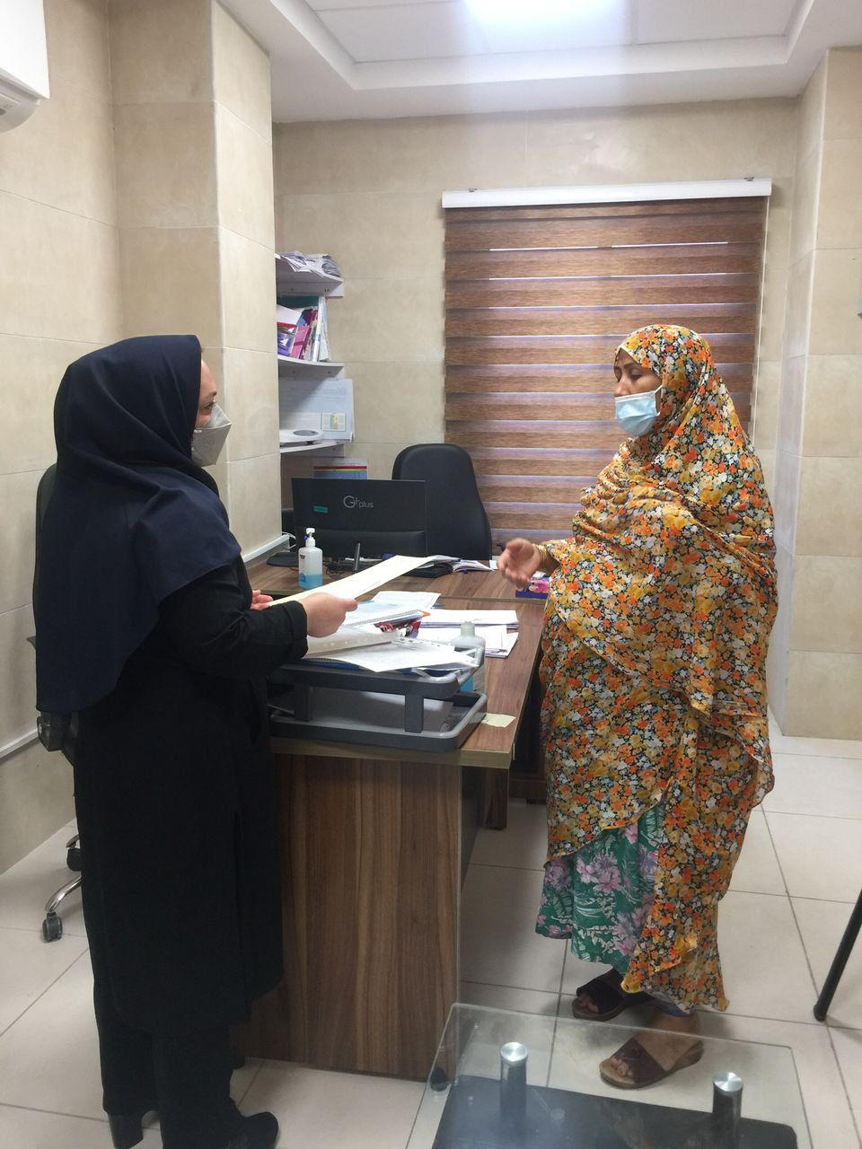
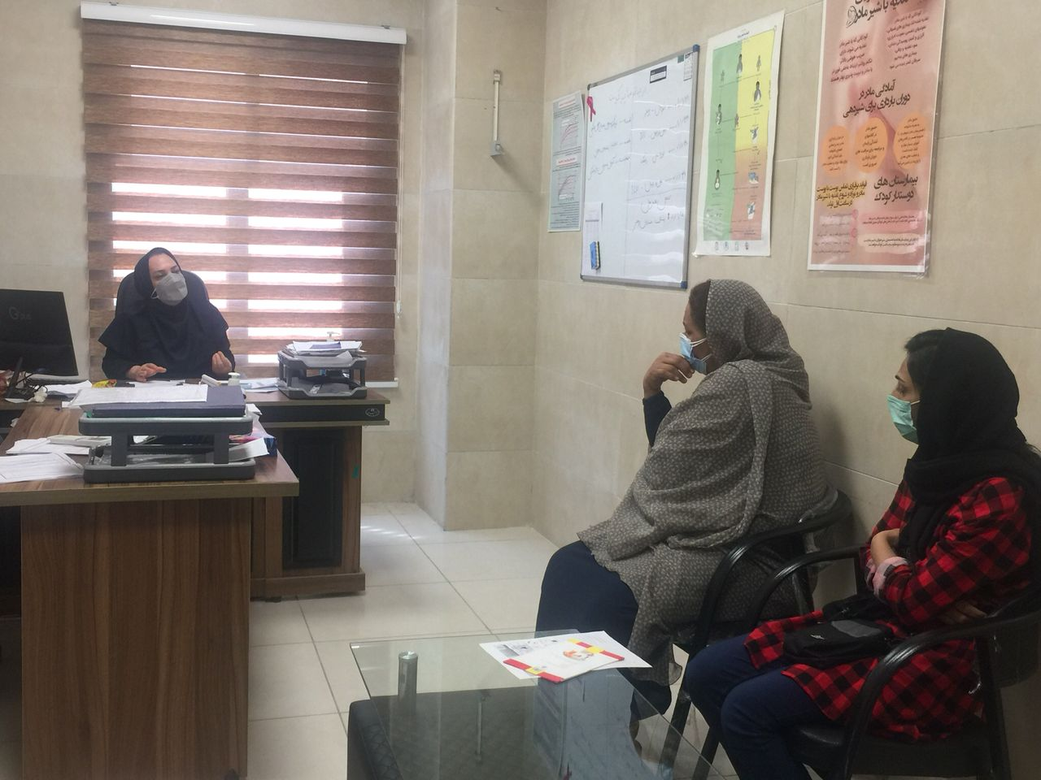
واحدآموزش سلامت
پیام بهداشتی

Slide 6
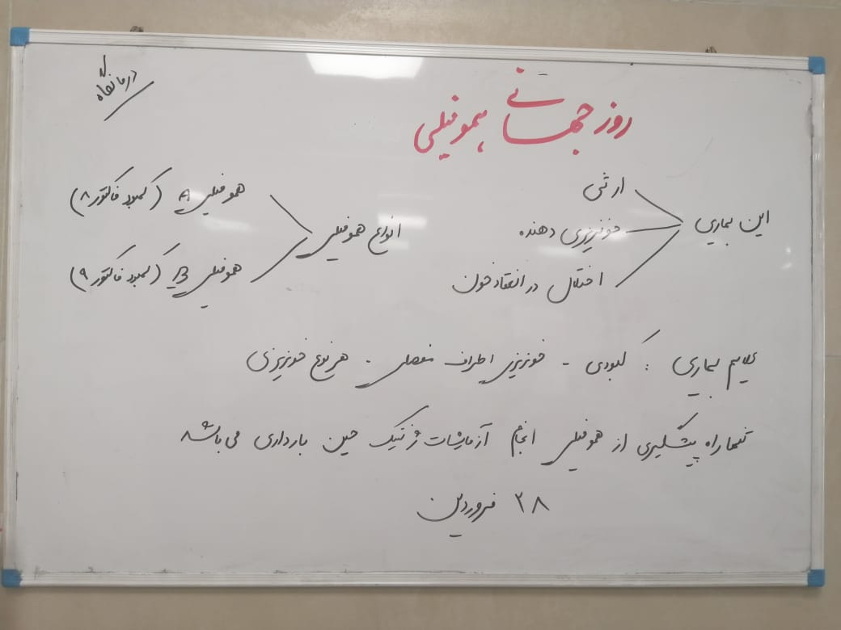
درمانگاه (بردآموزشی)

Slide 7
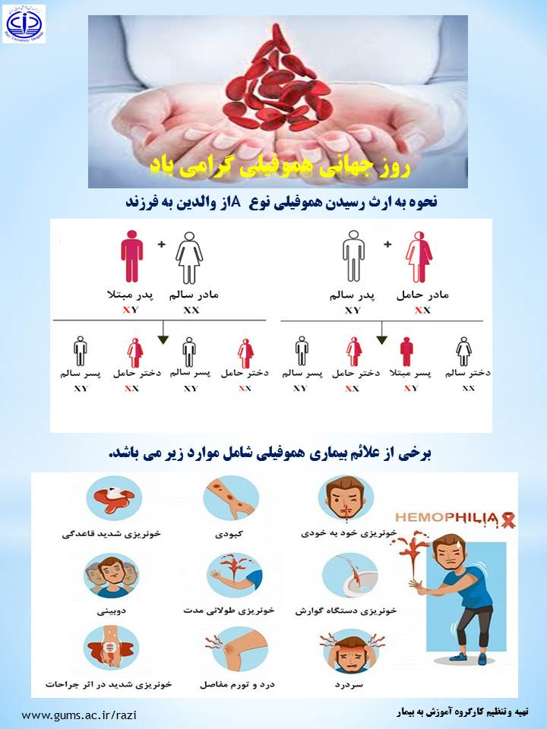
جراحی
پوستر

Slide 8
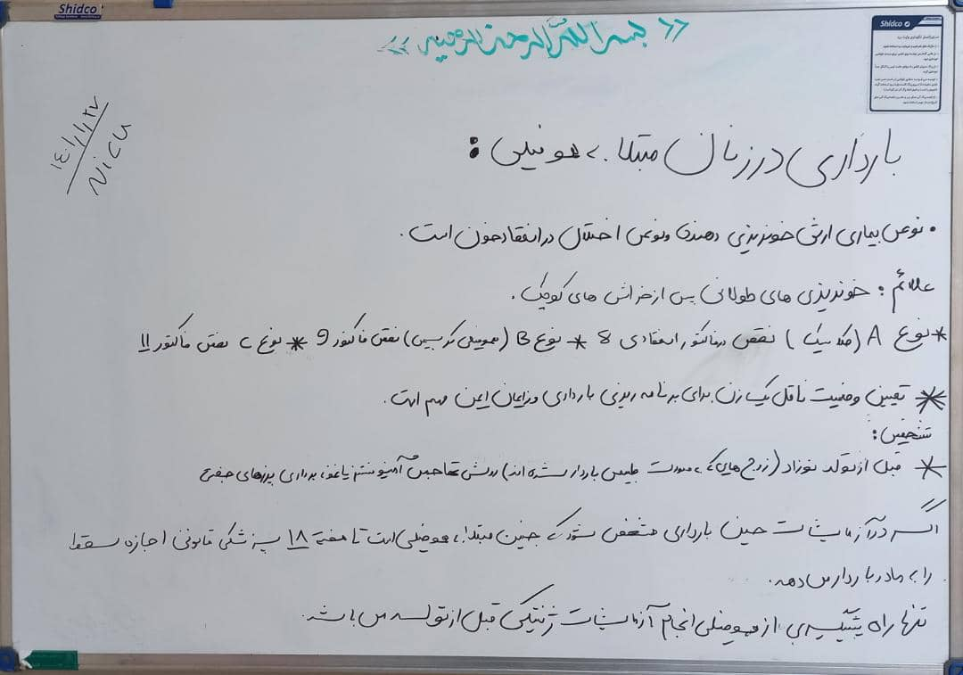
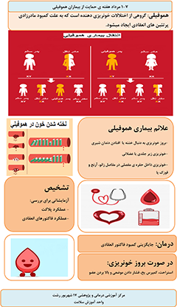
nicu
پوستر
بردآموزشی

Slide 9
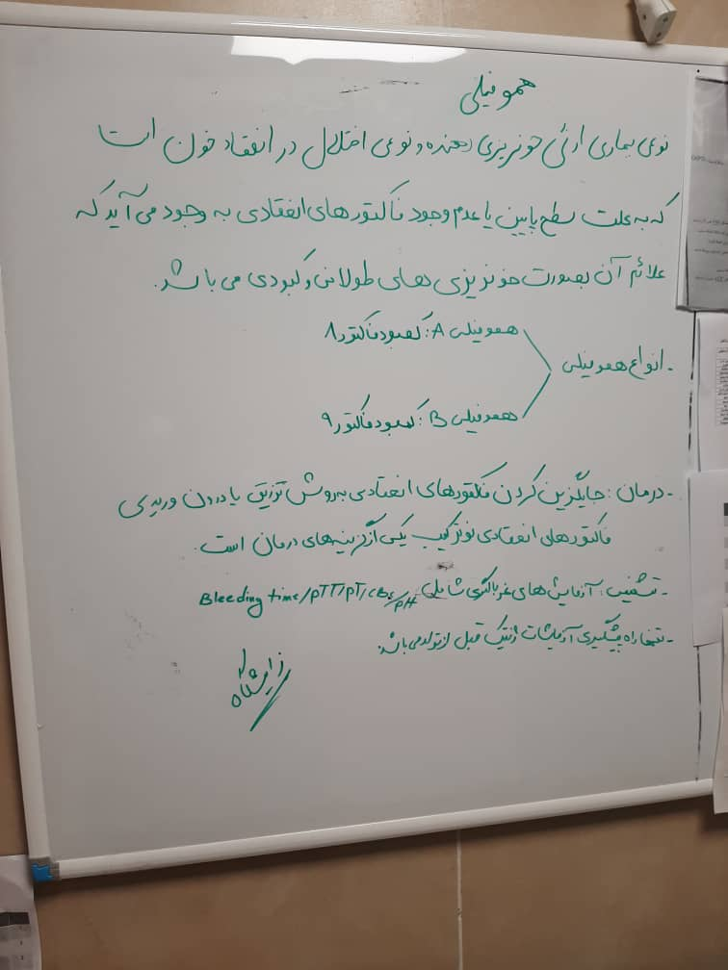
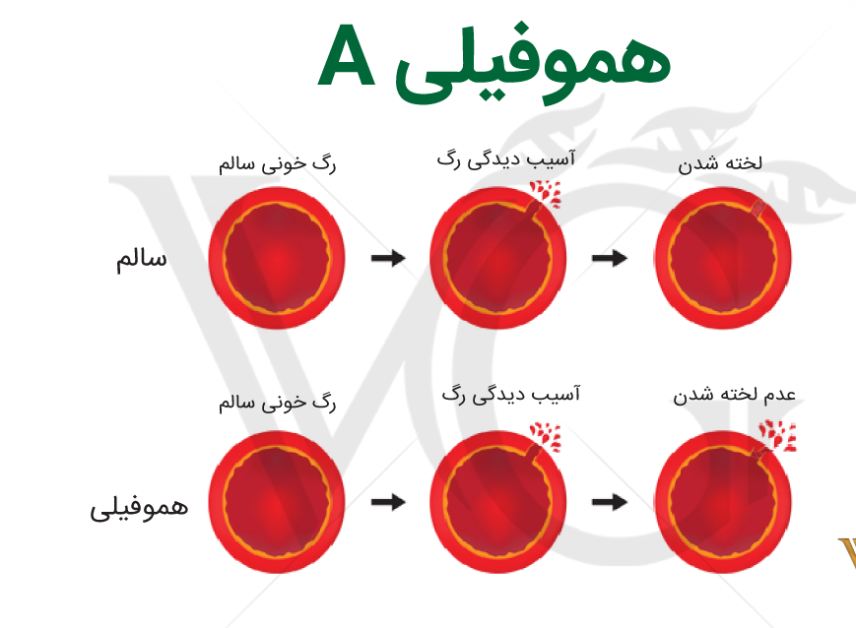
زایشگاه
برد اموزشی
پمفلت

Slide 10
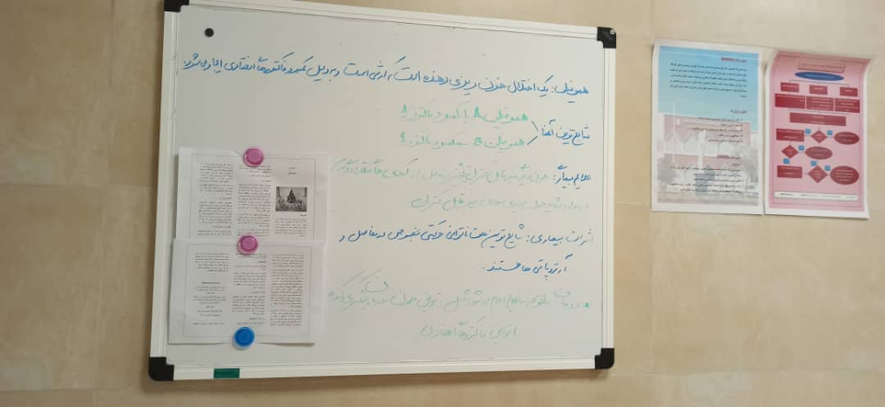
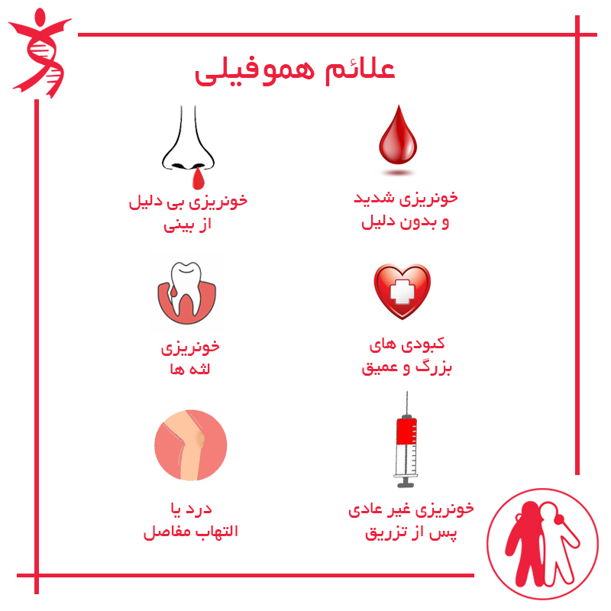
نوزادان
بردآموزشی
پفلت

Slide 11
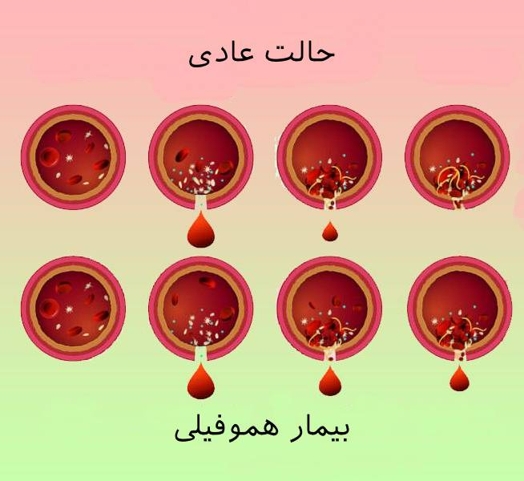
icu
پوستر

Slide 12
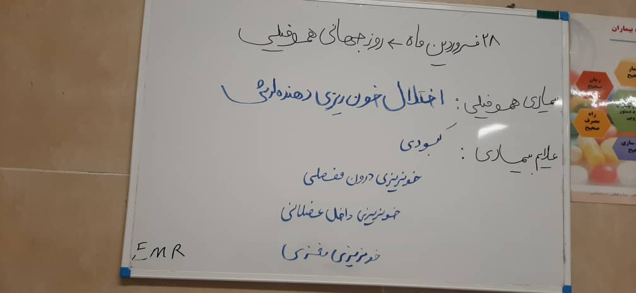
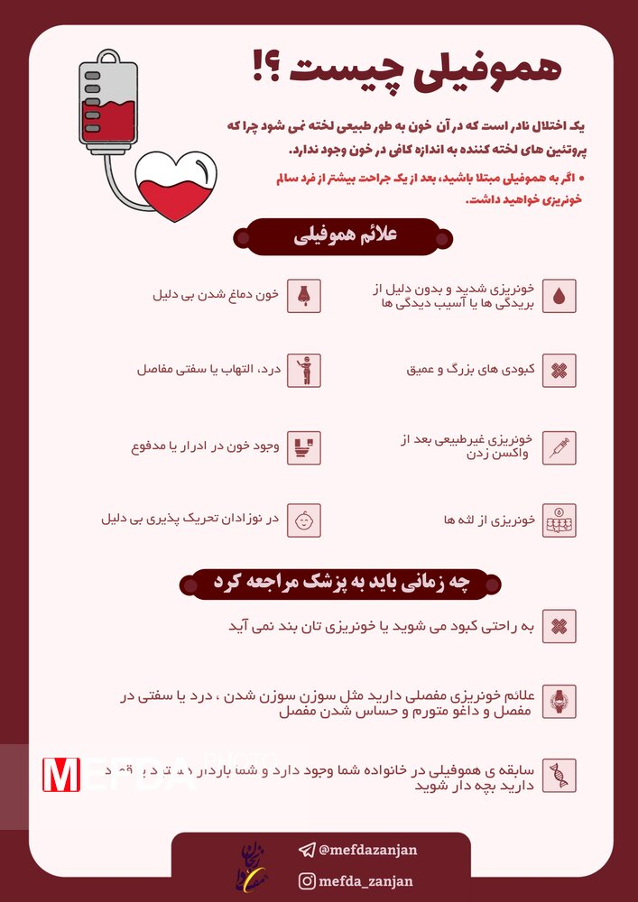
اورژانس
برد آموزشی

Slide 13
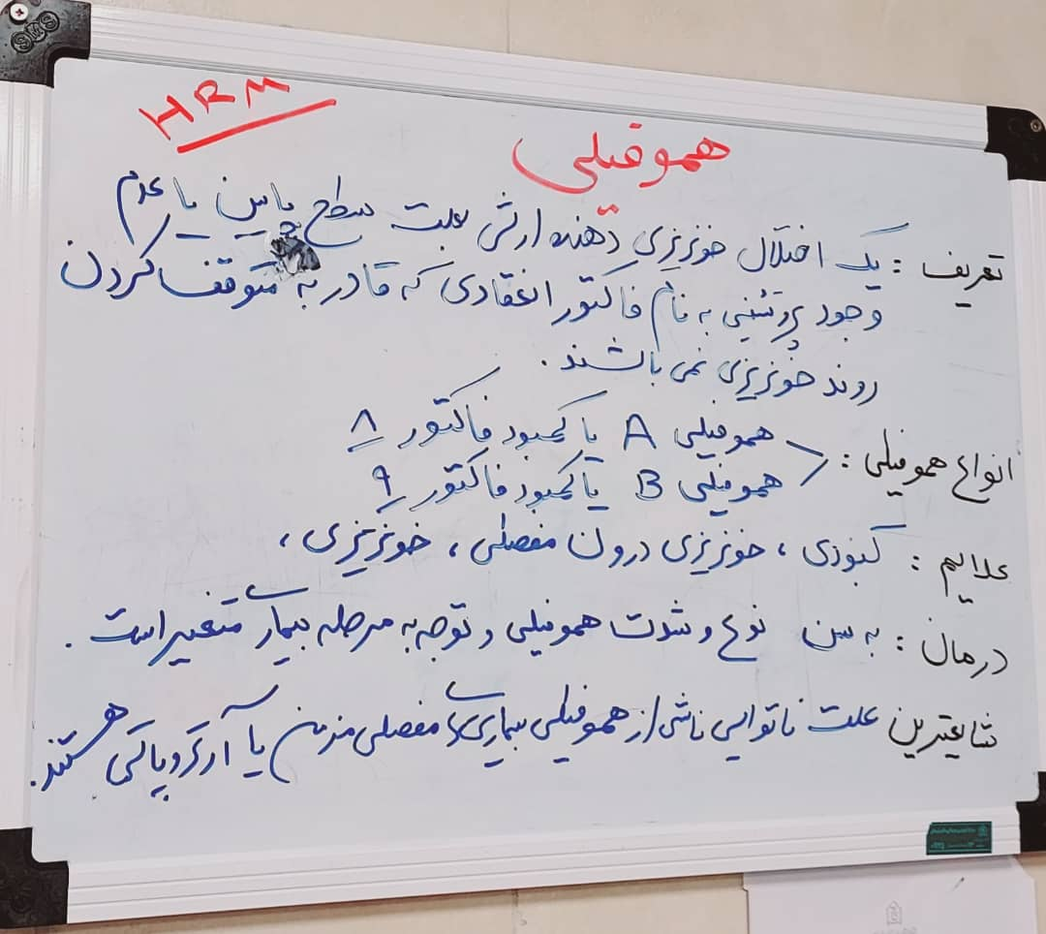
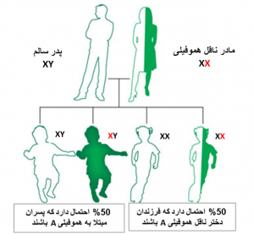
مادران پرخطر
بردآموزشی
پوستر

Slide 14
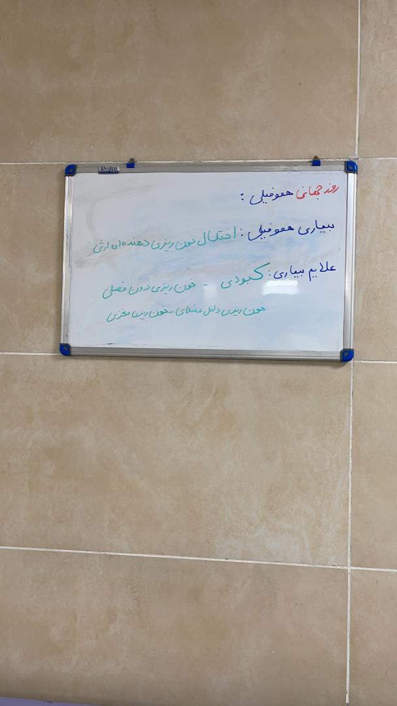
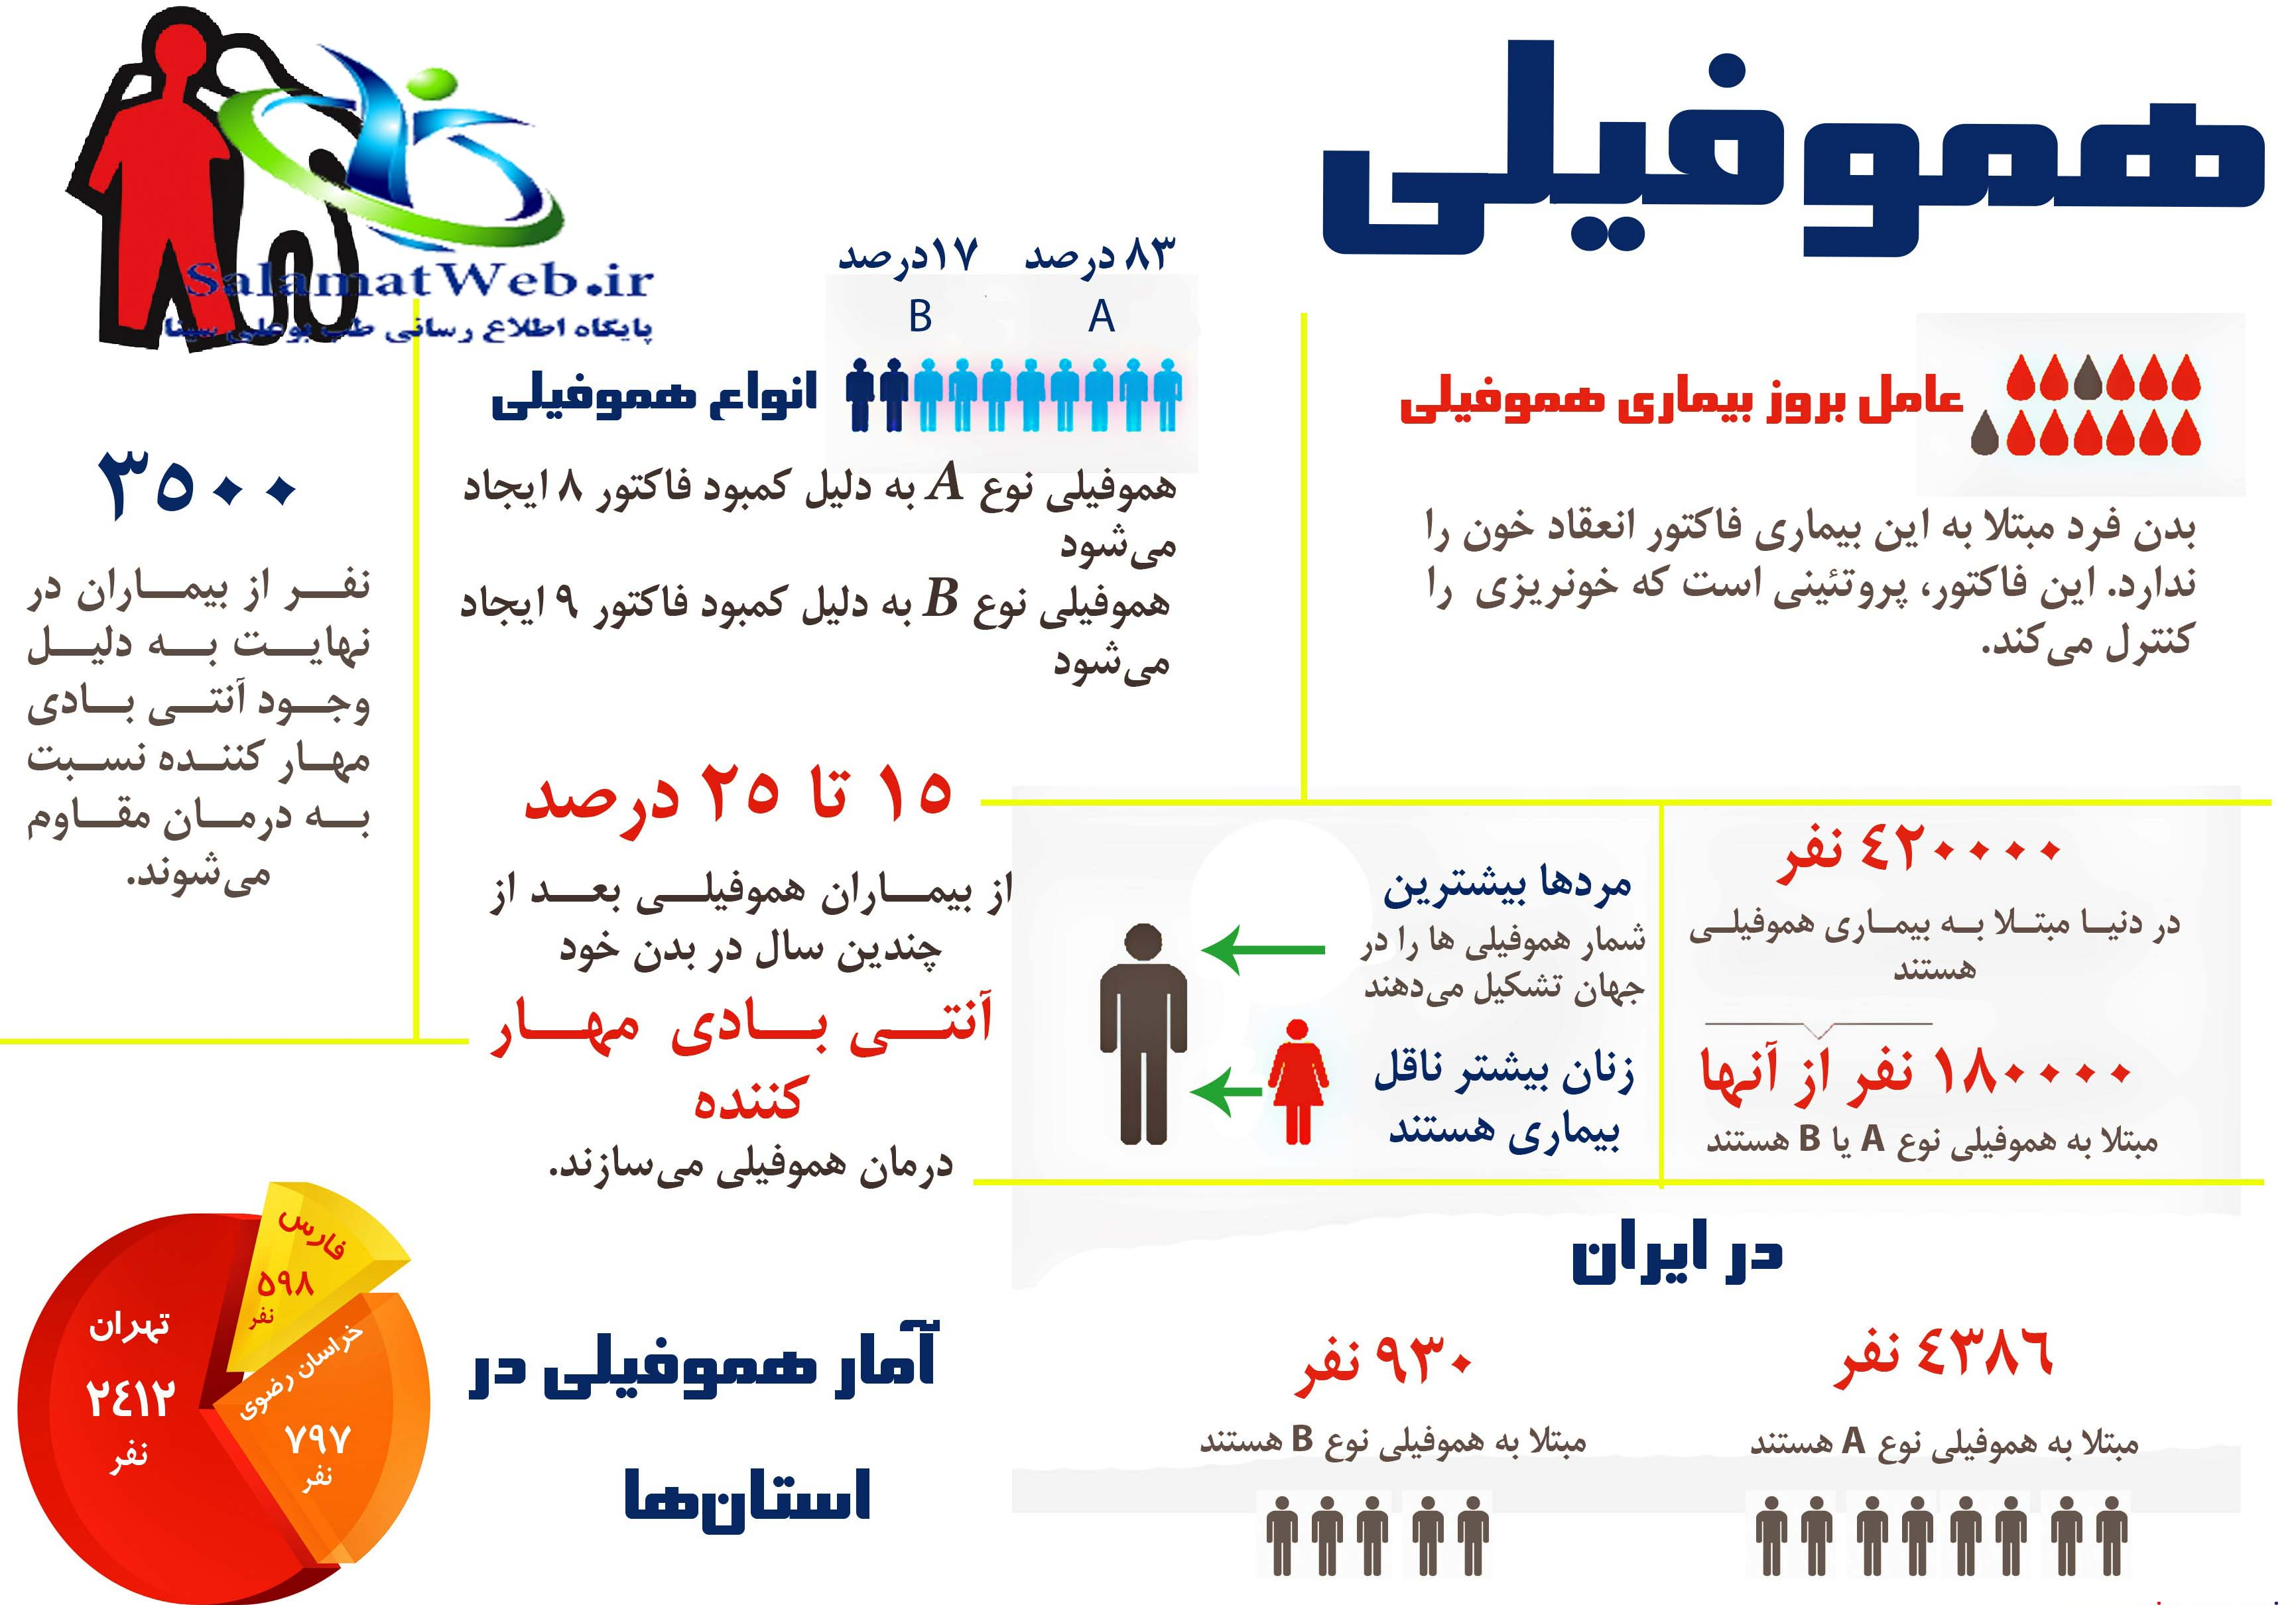
پس از زایمان
بردآموزشی
پوستر

Slide 15

مجموع فعالیت های واحد آموزش سلامت بیمارستان شریعتی
تهیه کلیپ آموزشی ،پاورپوینت و...
تهیه پمفلت های آموزشی در رابطه با روزجهانی هموفیلی
تهیه پوستر
درج شعار در بخش ها
واحدآموزش سلامت بیمارستان شریعتی بندرعباس

Slide 16


واحدآموزش سلامت بیمارستان شریعتی بندرعباس

